Slide 1
Meteor Shower
Проект подготовили: Чернов Александр Сайчук Павел Забенько Вячеслав

Slide 2
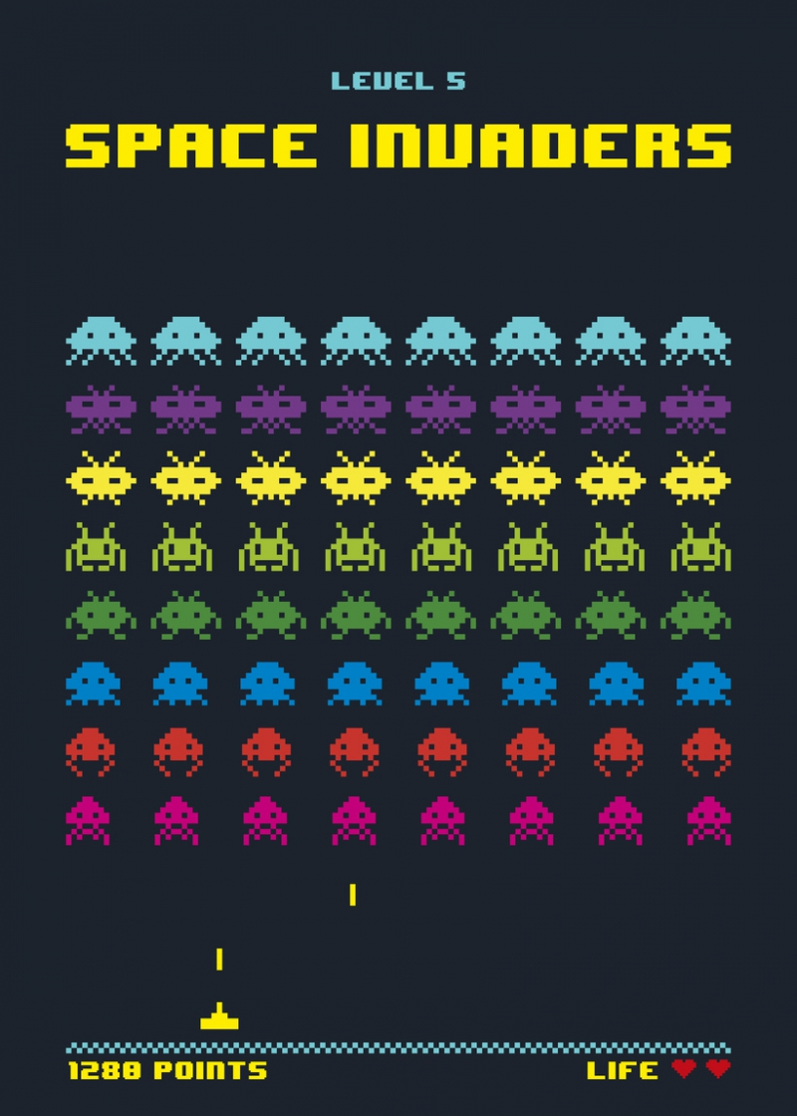
Цель проекта
Создать классическую shoot’em up игру, используя возможности библиотеки pygame
Пример игры, жанра shoot’em up

Slide 3
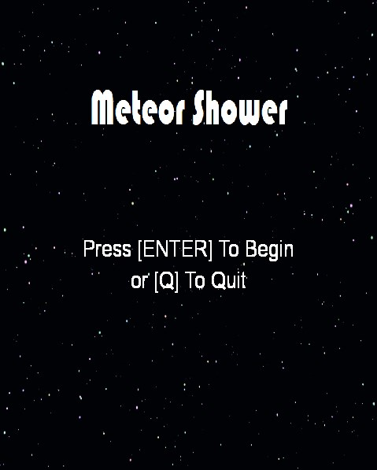
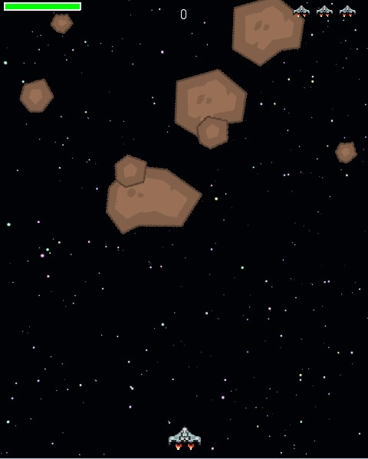
Об игре
В игре вам предстоит управлять космическим кораблём и как можно дольше пролететь сквозь метеоритный дождь, используя попадающиеся на пути Health Points и Power-Ups

Slide 4
Перспективы
В дальнейшем планируется добавление новых функций таких как таблица рекордов, вражеские космические корабли и кампания, состоящая из 10 уровней, с возможностью улучшения своего летательного аппарата.
Вывод: В ходе проекта я закрепил свои знания по QT и базовые навыки промышленного программирования на языке Python.

Slide 5
Спасибо за внимание

